Slide 1
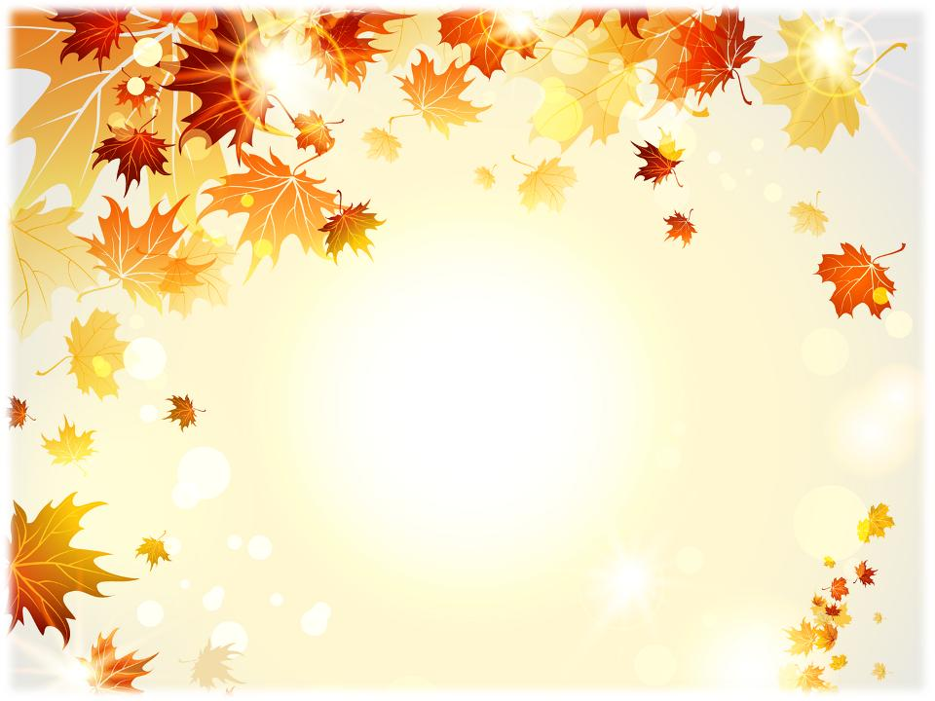
Младшая группа
Тема: «Фрукты в вазе»
Подготовил: Трофимова О.В.

Slide 2
Цель: Учить детей намазывать деталь клеем ,
накладывать на лист создавая аппликацию.
Закреплять знания желтый, зеленый, красный,
синий.

Slide 3
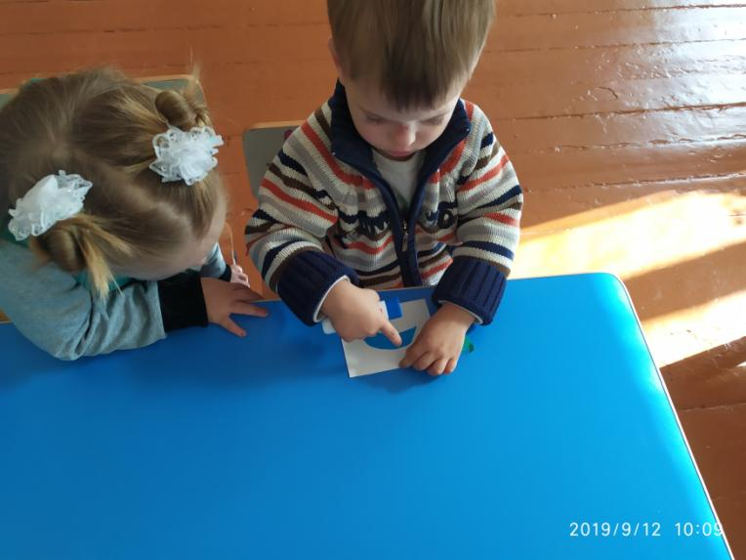
Намазываем деталь клеем, накладываем на лист бумаги создавая аппликацию.

Slide 4
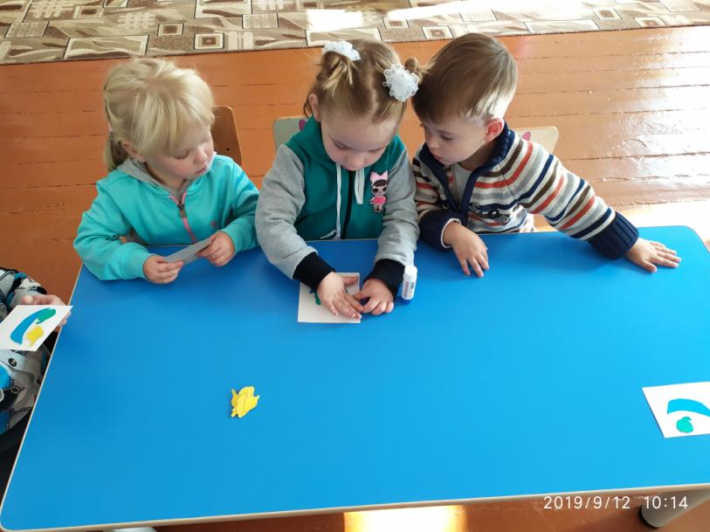

Slide 5
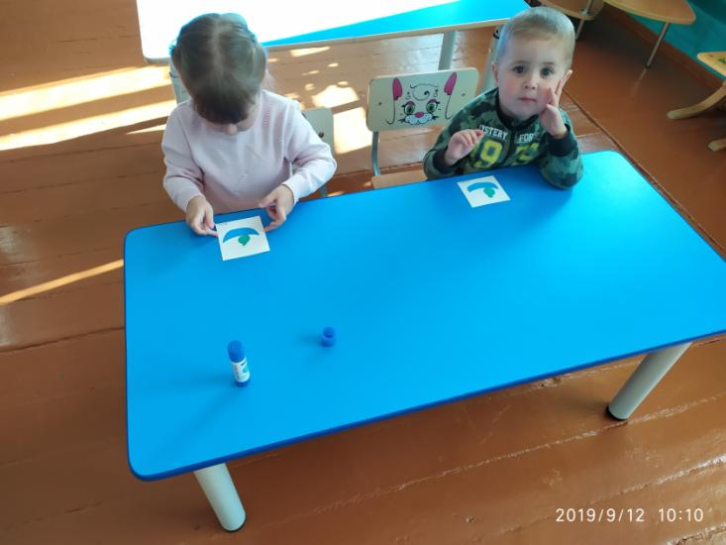
Круглое, румяное, Я расту на ветке. Любят меня взрослые И малые детки. (Яблоко)

Slide 6
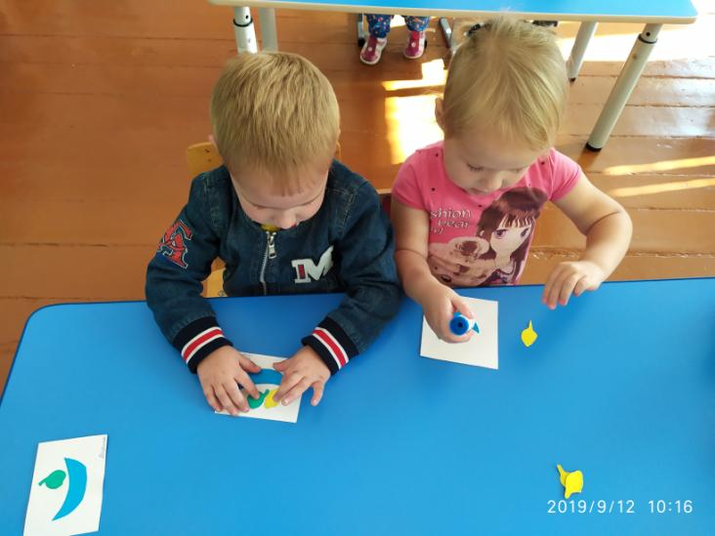
Фрукт на свете всем известный, Хоть и кислый, но полезный. Ты его нарежь — и в чай.
Как зовется? Отвечай! (Лимон)

Slide 7
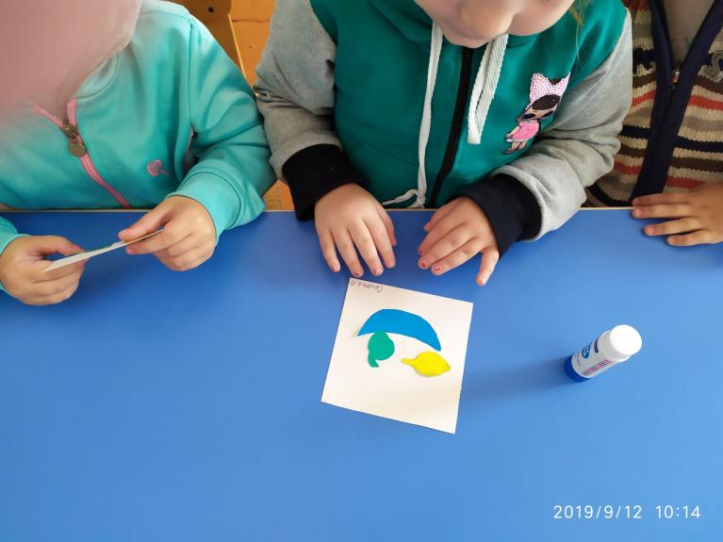

Slide 8
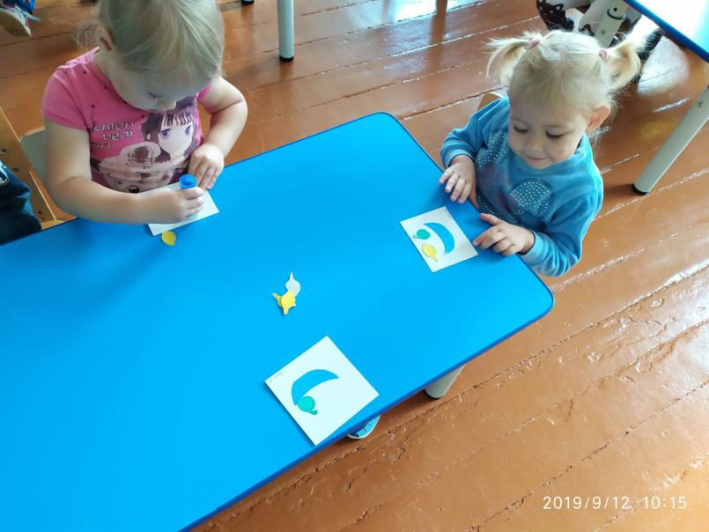

Slide 9
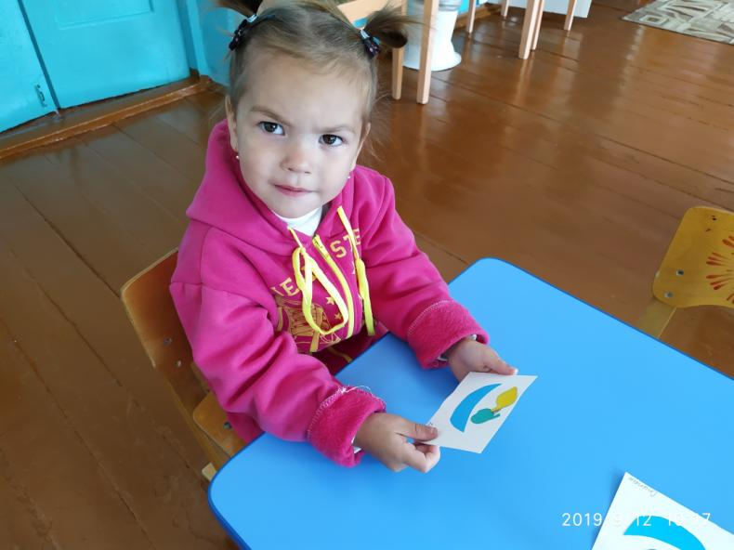

Slide 10
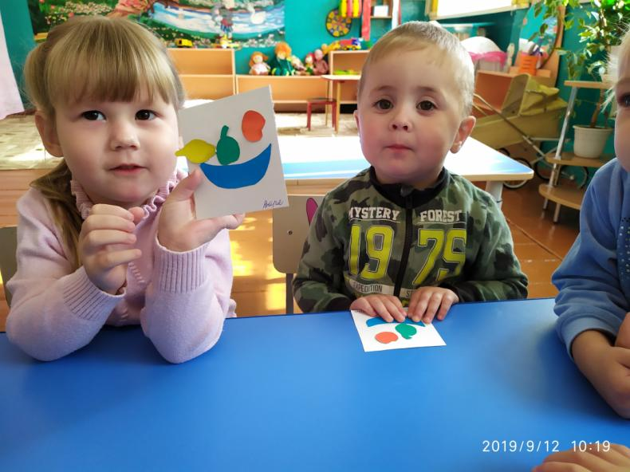

Slide 11
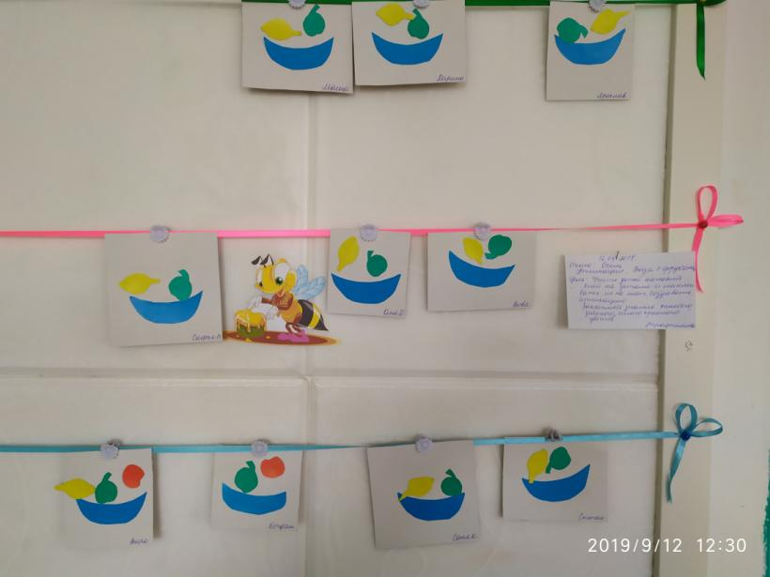

Slide 12
Спасибо
за
внимание!

